Slide 1


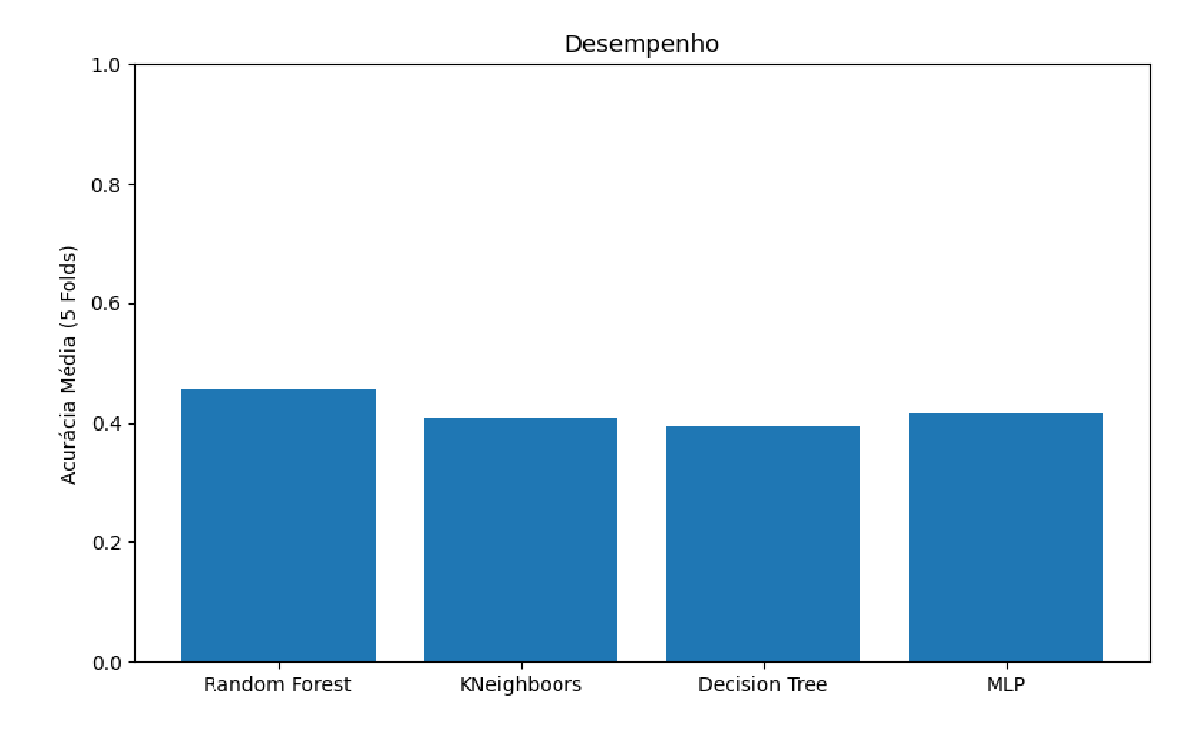
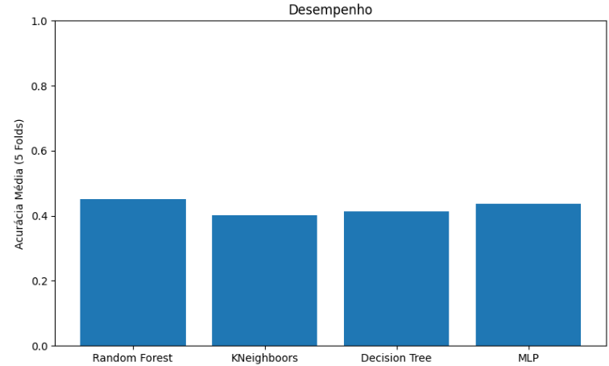
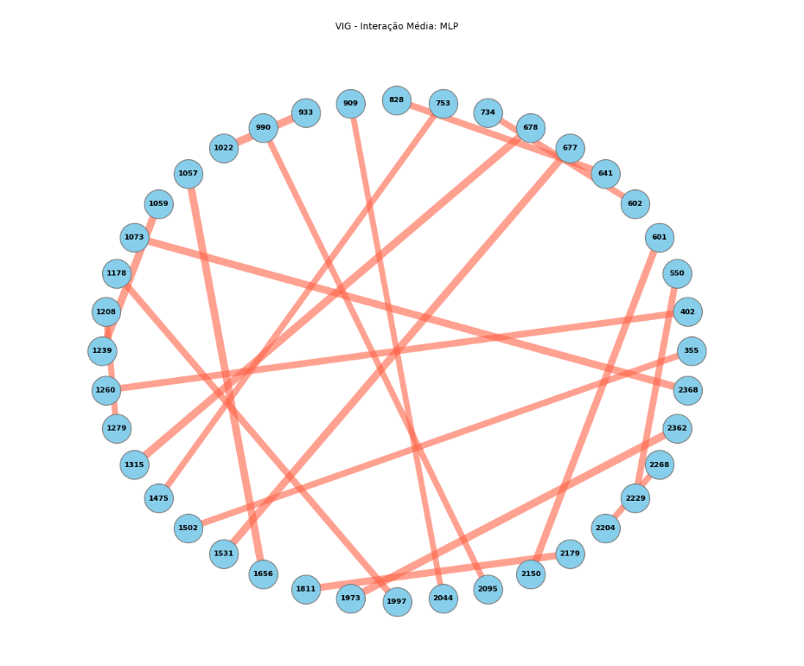
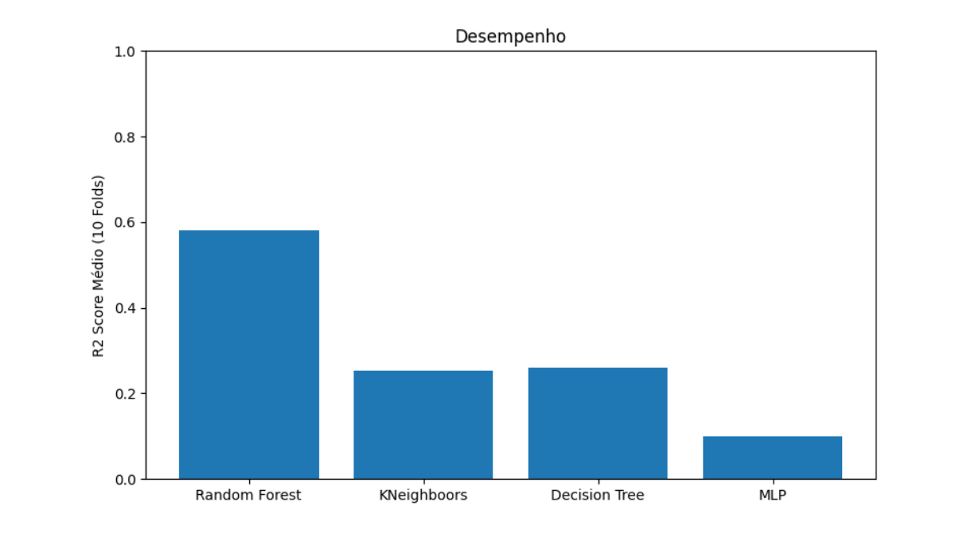
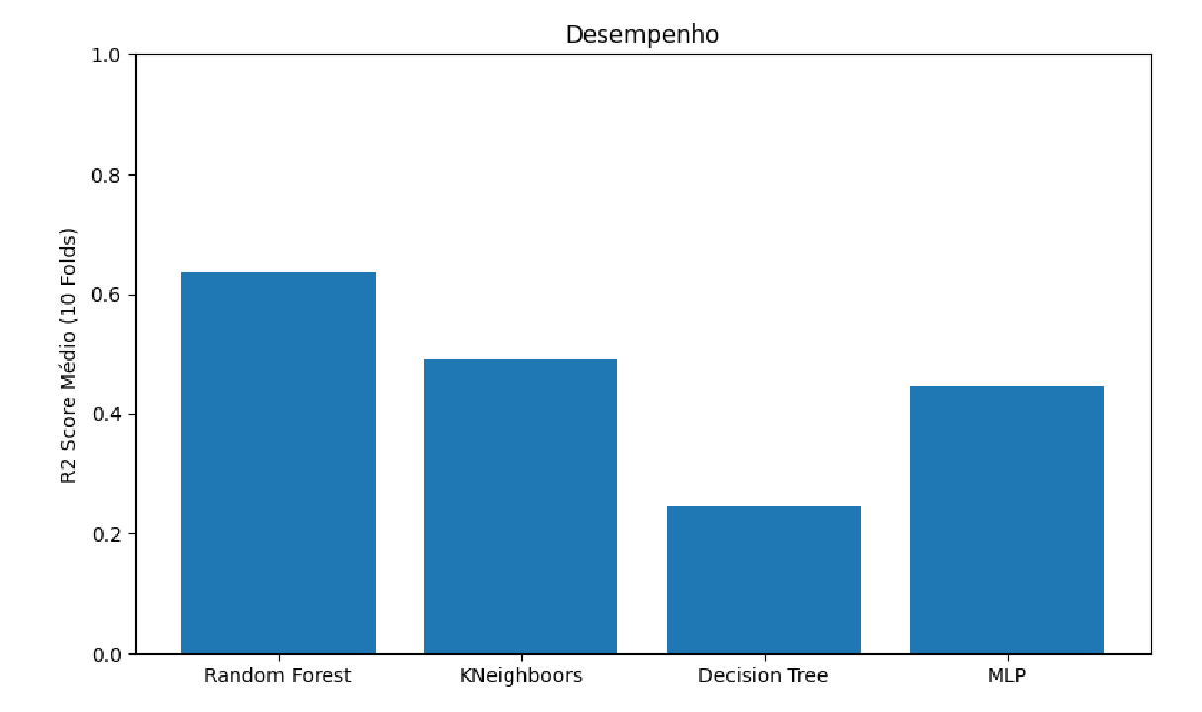
Algoritmos Genéticos para Estimação de Importância e Interação de Atributos na Classificação de Imagens Espectrais em Agricultura
Departamento de Computação e Matemática — FFCLRP / Universidade de São Paulo
Av. Bandeirantes, 3900 — Monte Alegre — Ribeirão Preto, SP — CEP 14040-901
Daniel Natan dos Santos Brito • Orientador: Prof. Dr. Renato Tinós
Introdução
Resultados | Imagens hiperespectrais
A seleção de atributos é especialmente relevante em aplicações agrícolas que combinam variáveis agronômicas e dados hiperespectrais. Neste trabalho, o GAwLL (Genetic Algorithm with Linkage Learning) foi utilizado para identificar atributos importantes e relações de interação entre eles, visando reduzir a dimensionalidade sem comprometer o desempenho dos modelos, além de nos dar informações para a explicabilidade dos mesmos. [1,2].
Na base hiperespectral, a comparação utiliza acurácia média em validação cruzada com 5 folds. As variações após a seleção foram pequenas, mesmo com a redução de 1.933 bandas para 871–947 atributos.
Todos os atributos
Após a seleção pelo GAwLL
Objetivo
Neste projeto, o GAwLL será utilizado para obter informações de importância e interação de variáveis em imagens espectrais em agricultura. Diferentes modelos de AM serão empregados, entre eles redes neurais artificiais, árvores de decisão, florestas aleatórias e K-vizinhos mais próximos.
Materiais e Métodos
Fundação ABC
Imagens hiperespectrais
Figura 3 — Desempenho com todos atributos.
Figura 4 — Desempenho com atributos selecionados.
3.675 × 54
1.935 × 1.933
Modelo
Antes
Depois
Variação
Produtividade de soja (kg/ha) [4]
10 folds • métrica R²
Controle, lagarta e inseto [3]
5 folds • métrica: acurácia
Floresta aleatória
0,46
→
0,45
−0,01
Fluxo experimental
KNN
0,41
→
0,40
−0,01
1
2
3
4
5
Árvore de decisão
0,40
→
0,42
+0,02
Preparar
os dados
Treinar
4 modelos
Executar
o GAwLL
Selecionar
atributos
Reavaliar
e comparar
MLP
0,42
→
0,44
+0,02
Atributos: 1.933 → KNN 871 | RF 900 | MLP 920 | DT 947 (redução de 51,0% a 54,9%)
Modelos
Interação entre atributos
MLP • Árvore de decisão • Floresta aleatória • KNN
Os grafos mostram que atributos relevantes e padrões de interação dependem do modelo. A espessura das arestas representa a intensidade da interação estimada.
GAwLL
População = 100 • 100 gerações • crossover = 0,8 • mutação = 0,3
Seleção por roleta + elitismo [5]
f(x) = 0,9 · m(x) + 0,1 · (1 − Σxᵢ/N)
(1)
Figura 5 — Grafo de interação obtido para o MLP..
Desenvolvimento
Conclusões
Os experimentos foram implementados em Python com Scikit-learn, Pandas, NumPy e Matplotlib. Cada modelo foi avaliado inicialmente com todos os atributos e, em seguida, com o subconjunto selecionado pelo GAwLL. Também foram estimadas a importância e a interação entre os atributos.
Na base Fundação ABC, os maiores ganhos ocorreram no MLP e no KNN; apenas a árvore de decisão apresentou pequena redução de R². Na base hiperespectral, as diferenças de acurácia foram discretas: dois modelos melhoraram e dois apresentaram leve queda. Assim, o GAwLL reduziu a dimensionalidade significativamente (~76% para base da Fundação ABC e ~52% para as Imagens Hiperspectrais) mantendo desempenho semelhante ou relativamente melhor em alguns casos, além de fornecer informações sobre importância e interação de atributos.
Resultados | Base Fundação ABC
Na Fundação ABC, a comparação utiliza R² médio em validação cruzada com 10 folds. A seleção aumentou o R² de três dos quatro modelos e reduziu o conjunto de 54 para, em média, 13 atributos.
Todos os atributos
Após a seleção pelo GAwLL
Referências
[1] TINÓS, R.; PRZEWOZNICZEK, M. W.; WHITLEY, D.; CHICANO, F. Genetic Algorithm with Linkage Learning. GECCO, 2023.
[2] TINÓS, R. et al. Learning Variable Importance and Interaction in Genetic Algorithms. Evolutionary Computation, submetido, 2025.
[3] CORREA, D. V. et al. Aprendizagem de máquina para identificação de plantas de soja sob ataque de insetos usando dados hiperespectrais. Colloquium Exactarum, 14(1), 2022.
[4] RUELAS, J. L. J. Análise filogenética e modelagem estrutural para otimização da produção agrícola. USP, 2025.
[5] EIBEN, A. E.; SMITH, J. E. Introduction to Evolutionary Computing. Springer, 2003.
Figura 1 — Desempenho com todos os atributos.
Figura 2 — Desempenho com atributos selecionados.
Comparação do R² médio
Modelo
Antes
Depois
Variação
Floresta aleatória
0,58
→
0,64
+0,06
Agradecimentos
KNN
0,25
→
0,49
+0,24
Ao Programa Institucional de Bolsas de Iniciação Científica (PIBIC), à Universidade de São Paulo e ao orientador pelo apoio ao desenvolvimento deste trabalho.
Árvore de decisão
0,26
→
0,25
−0,01
MLP
0,10
→
0,45
+0,35
Atributos: 54 → 12–15 por modelo (média = 13; redução ≈ 76%)
O MLP e o KNN apresentaram os maiores ganhos de R².

